Slide 1

Lorem Store
Екзаменаційний проєкт
З розробки на ASP.NET Core
Жмури Артема

Slide 2
Технічне завдання:
1
Основне завдання проєкту: створити вебпроєкт “Вебмагазин”
Зберігати інформацію про:
Продукти
Відгуки про продукти
Відгуки про магазин
Користувачів (з авторизацією)
Менеджерів
Проєкт має дозволяти:
Маніпулювати даними користувачів
Продивитись весь список продуктів
Сортування та фільтрація продуктів
Залишати відгуки (та доступ до них менеджерами)

Slide 3

В проєкті використані:
2
SqlServer як база даних(структура додана)
EF Core для взаємодії додатку з бд
NuGet пакет Newtonsoft.Json для роботи з JSON форматом
Tag- та Html-хелпери
Ролі
Політики доступу
Автоматичне логування, сегментоване по датам
SHA256 для шифрування паролю в бд

Slide 4
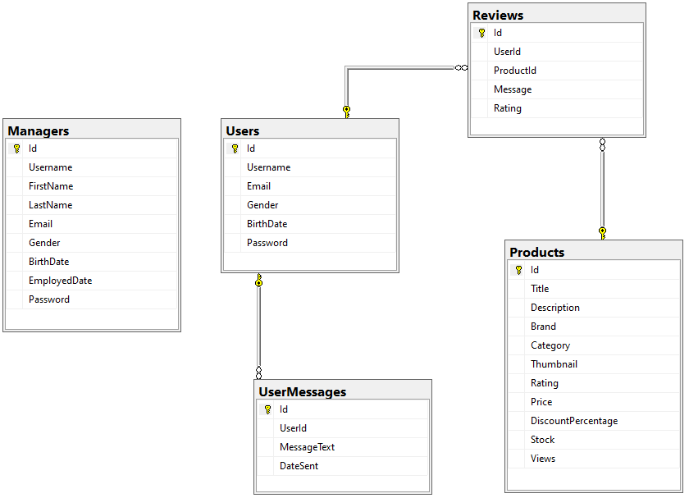
Використана структура бази даних
3

Slide 5

Сторінки магазину
4
Індекс-сторінка
Сторінка з продуктами
Авторизація
Інформація про нас
Відгуки

Slide 6
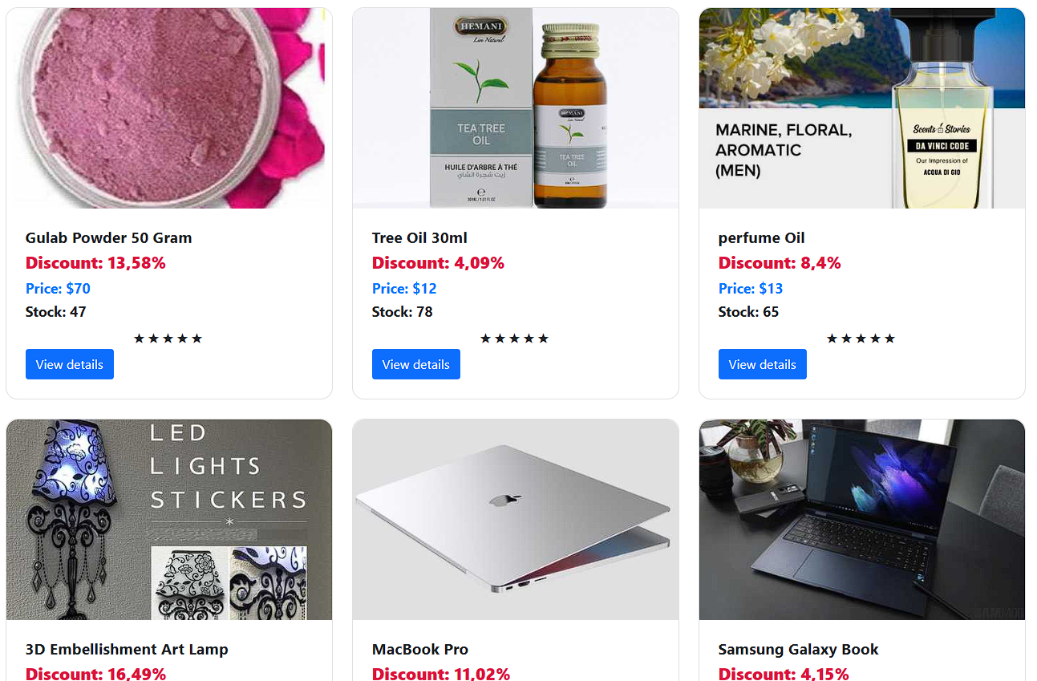
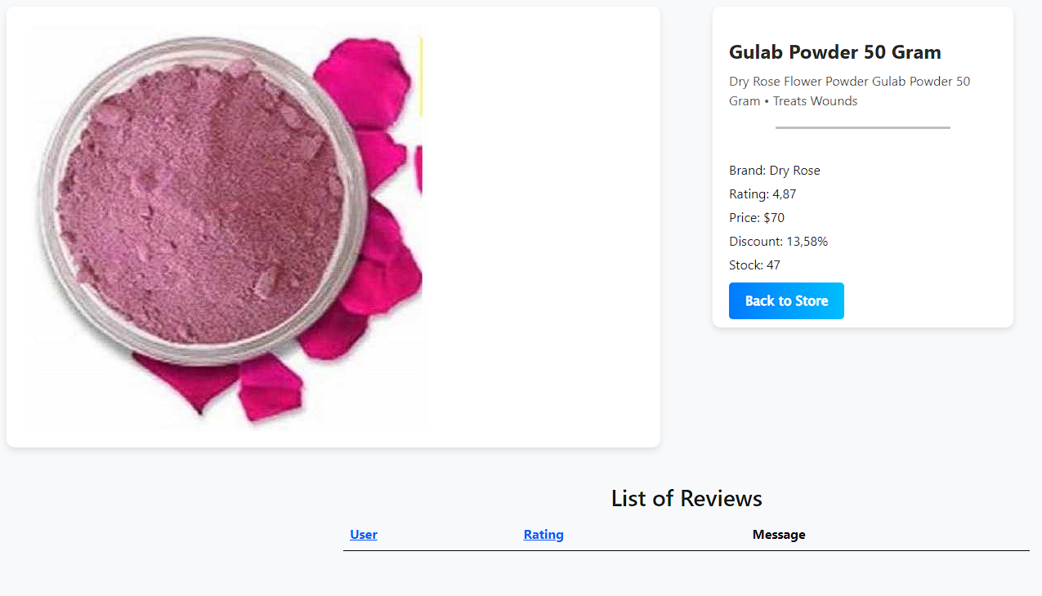
Взаємодія з магазином
5
Ну і звісно, повернутися назад. В майбутньому буде кнопка для замовлення
Натиснувши “View Details”, користувач може перейти на окрему сторінку з деталями продукту, а також подивитись на відгуки до нього

Slide 7

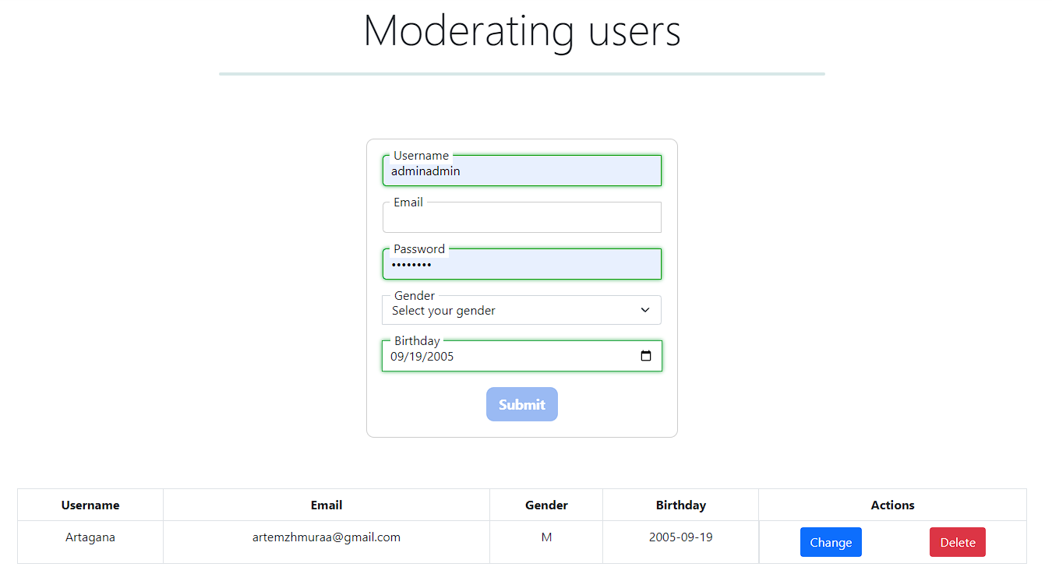
Модерування користувачів
6
З цієї панелі, менеджери(авторизований вхід) можуть додавати, змінювати та видаляти інформацію про зареєстрованих користувачів додатку. З скріншоту видно, що дані проходять валідацію

Slide 8

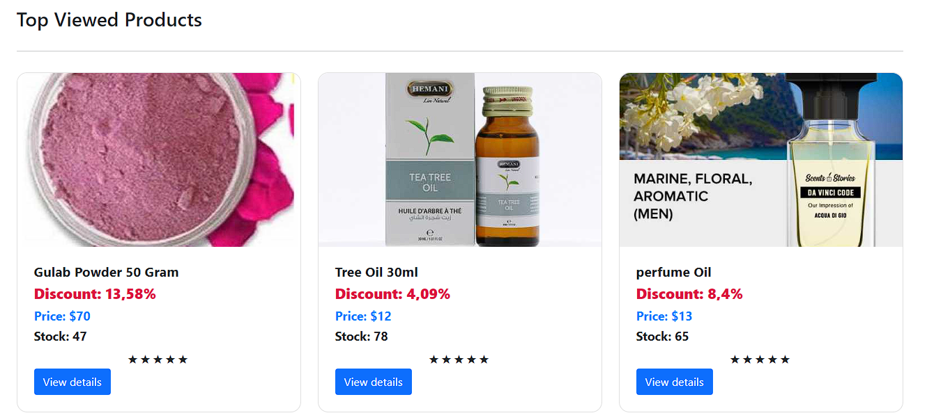
Контроль переглядів
7
Детальні перегляди продуктів також відслідковуються. 3 продукти з найбільшою кількістю переглядів демонструються на домашній сторінці. Для того щоб цим не можна було маніпулювати за допомогою ботів, контролюються останні перегляди користувача за допомогою сесій

Slide 9

Чекаємо у нас в магазині!

